Slide 1
PENYAJIAN DATA (GRAFIK/DIAGRAM)

Slide 2
JENIS GRAFIK/DIAGRAM
Jenis Data
Kategori → diagram batang, diagram pinca (pie dagram)
Numerik → histogram, box plot, scatter plot, error bar

Slide 3
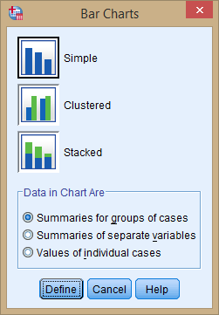
1. DIAGRAM BATANG (BAR DIAGRAM)

Slide 4
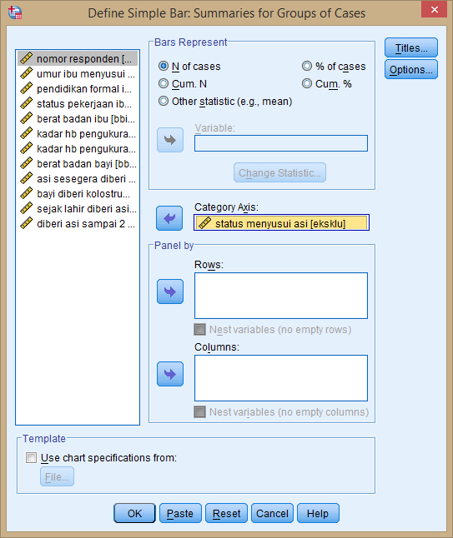

Slide 5
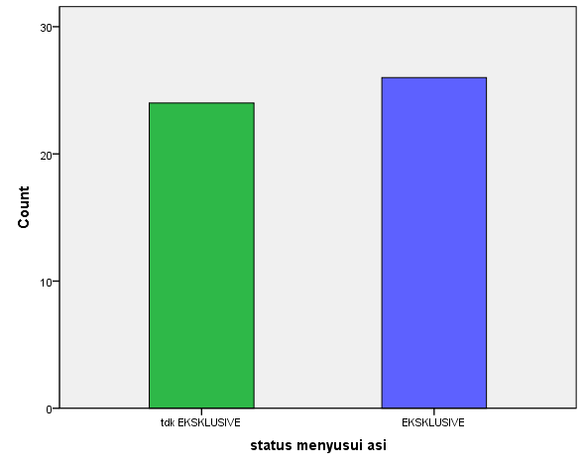

Slide 6
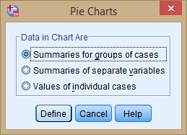
2. DIAGRAM PINCA (PIE DIAGRAM)

Slide 7
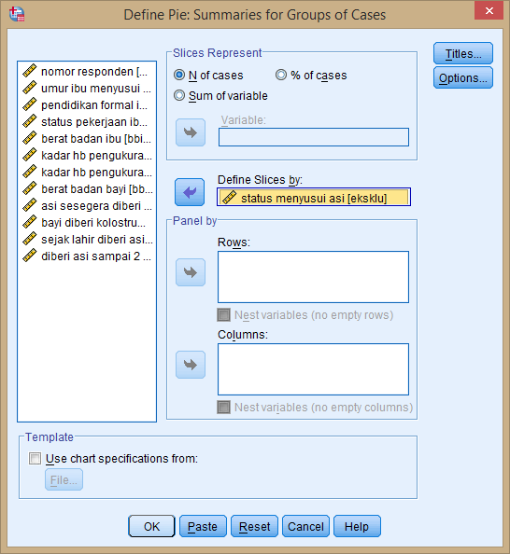
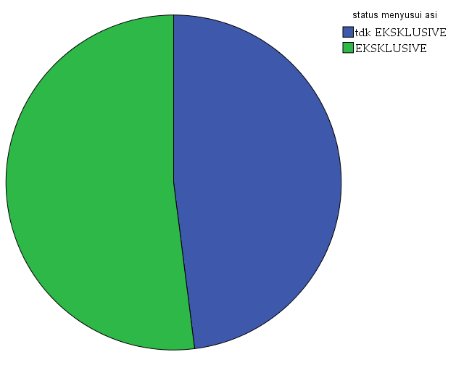

Slide 8
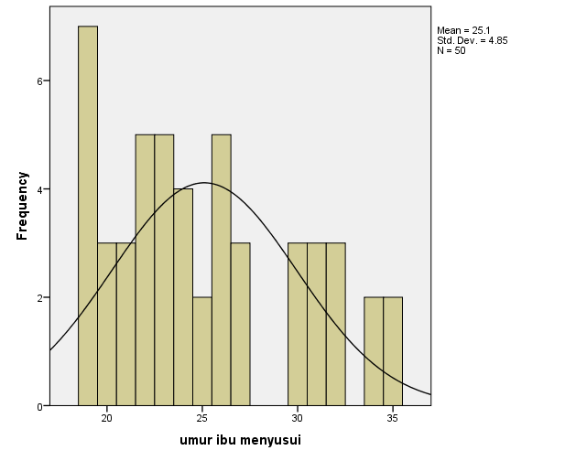
3. HISTOGRAM

Slide 9
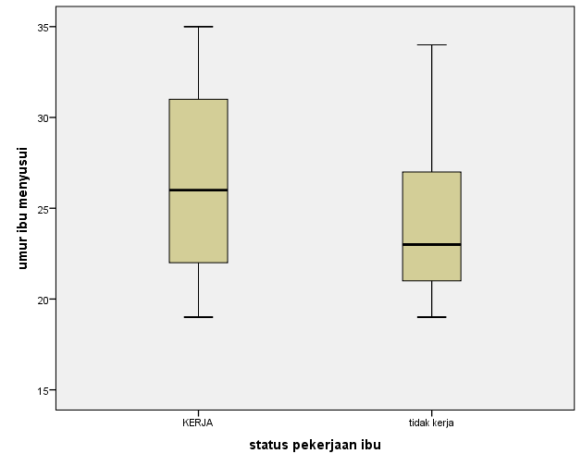
4. Boxplot

Slide 10
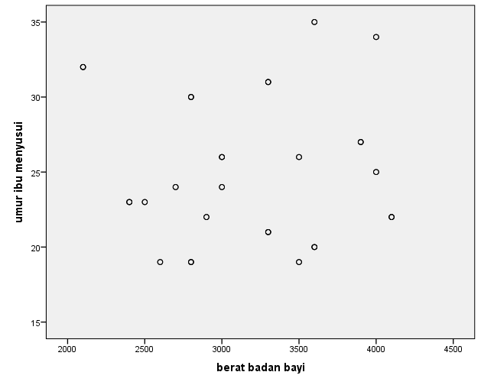
5. Scatter Plot

